Slide 1
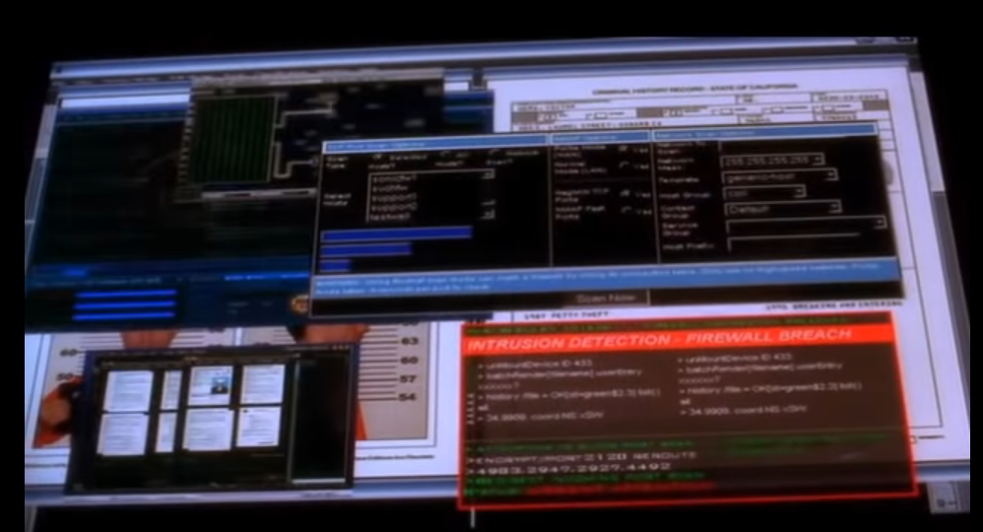
Mielőtt elkezdeném
Az igazi hekkerekkel nem lehet lacafacázni...

Slide 2
Tudatos online jelenlét
Privacy a hétköznapokban
“Arguing that you don't care about the right to privacy because you have nothing to hide is no different than saying you don't care about free speech because you have nothing to say"
- Edward Snowden
Fekete Bálint
2019.04.15 - v1.2

Slide 3
Előadás felépítése
Pszichológiai hatások, gondolkodás, elvek, szabadságjogok
Adatgyűjtés, cégek működése, adatszivárgások
Konkrét megoldási javaslatok

Slide 4
Mi az a privacy?
Magyar megfogalmazások:
Személyes adatok birtoklásának joga
Magánélethez való jog
Digitális biztonság

Slide 5
Alapfogalmak
Félreértés eloszlatása: a privacy nem a rejtőzködésről szól
Privacy: az ember saját személyes adataival való rendelkezésének alapvető szabadságjoga.
Mindenki saját maga kell birtokolja és irányítsa a róla szóló információkat.
"Privacy is a basic human right"
Nők szavazati joga, pihenőnap, törvény előtti egyenlőség,… privacy. Törvénybe rögzítése még várat magára.
A rólad szóló adat a TE tulajdonod. Nem fizetőeszköz. “Don't pay with your data!”
Nem csak rám, mint egyénre vonatkozik – egyetemes szemléletmód. Szolidaritás olyanokkal, akikkel szemben visszaélnek.
Lehet, hogy nekem "épp nincs titkom", de ezzel nem mindenki van így. Azzal, hogy elfogadjuk ezt a működést, legitimációt és mozgásteret adunk tech cégeknek, hogy nálunk sokkal elnyomóbb rezsimekben az emberi jogokat súlyosan sértő tetteket hajtsanak végre az ottani vezetők – ezen a (szabályozatlan) módon begyűjtött adatok segítségével. Lásd kínai pontrendszer és WeChat.

Slide 6
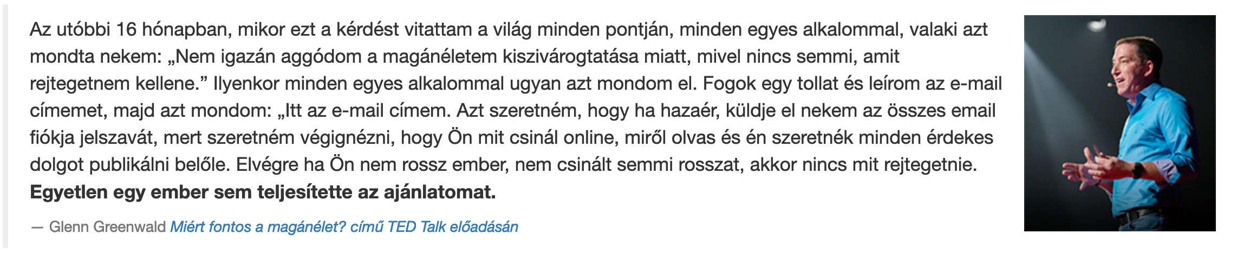
Nincs mit titkolnom!

Slide 7
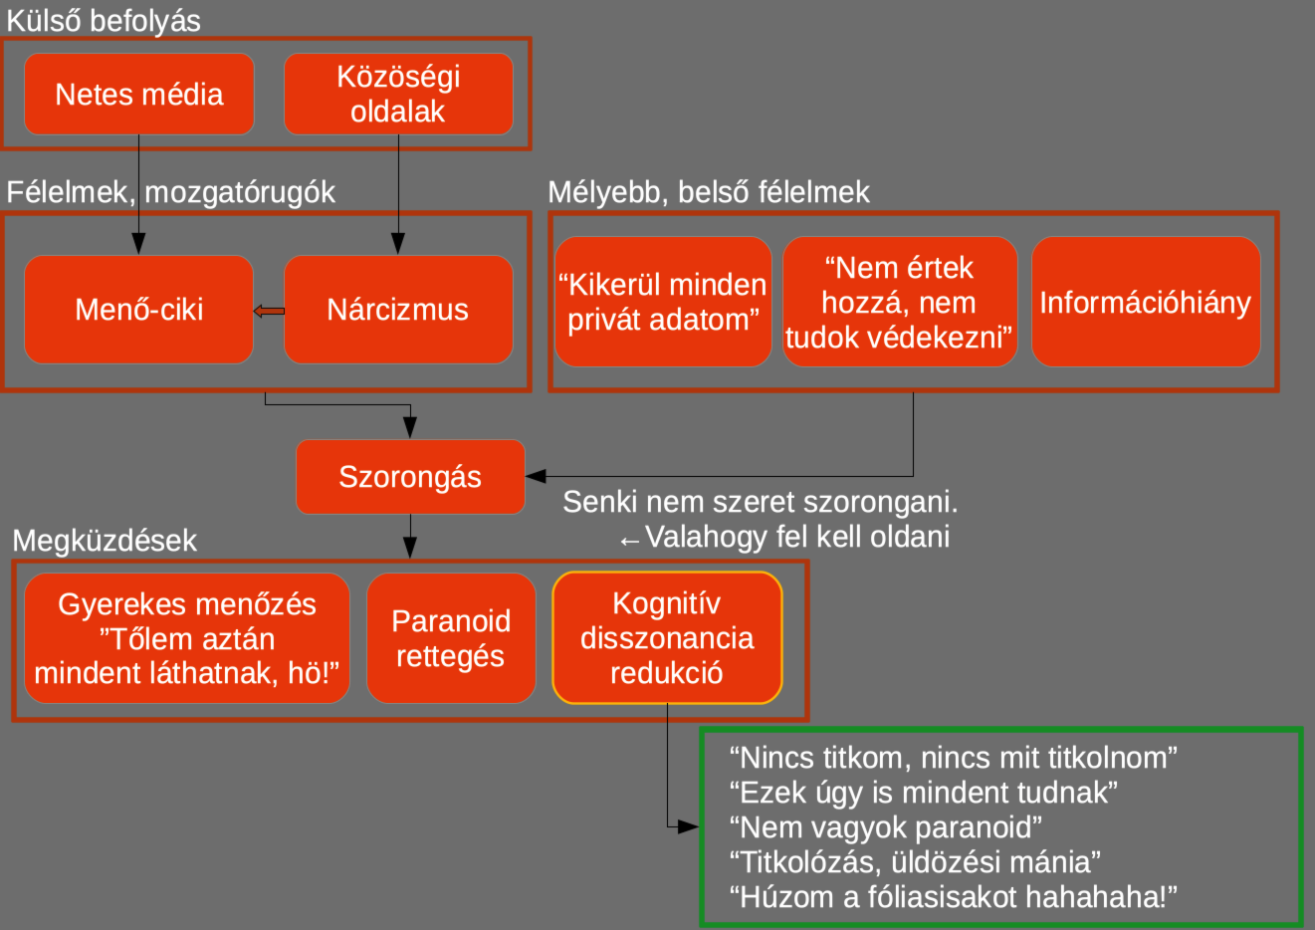
Notes:
Feleség szülőcsatornájának posztolása nem biztos hogy jó ötlet

Slide 8
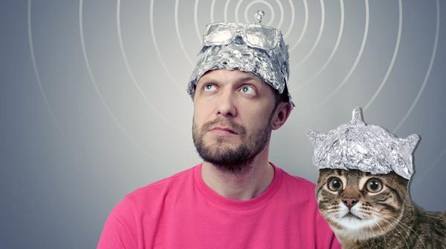
Don’t be Tinfoil Cat!

Slide 9

Kommunikáció
Fontos téma, de rossz üzenetek ismeretterjesztés során
  Félelemkeltés, magárahagyás → hárító megküzdési stratégiák
Értelmes megközelítés:
  Szituáció ismertetése
  Általános túlzó félelmek eloszlatása
  Morális fontosság bemutatása személyes és globális szinten
  Átlagember számára is megvalósítható, kézzelfogható megoldások
  Hit, hogy lehetséges és érdemes egyszerű lépéseket tenni adatvédelemmel kapcsolatban

Slide 10

Evidenciák
A lakásod ajtaját is bezárod, mert tisztában vagy vele, hogy nem ideális világban élsz.
Adatlopás, netes bűnözők, zsarolóvírusok sem az ideális világ részei
Az az élmény, hogy...
  bőgtél a vizsgád után
  szerelmes lettél
  majdnem elütött a villamos
  a gyereked autista, vagy majdnem megfulladt tegnap, kórház
  megcsalt a csajod/csávód
  depressziós vagy
… ezek csak rád tartoznak és azokra, akiknek úgy döntesz, hogy ezt elmondod.
Egy társalgásnak van feladója és címzettje. Jelenleg viszont elfogadottá vált, hogy egy hallgatózó harmadik fél is ellenvetés nélkül végighallgat mindent, cserébe a “teraszért”, ahol ültök és a kávéért, amit isztok.

Slide 11

Megfő a béka
Kommunista éra: Stazi mikrofonok a lakásokban, ma önként elhelyezett Alexa és Google Home kütyük a nappaliban 0-24-ben bekapcsolt mikrofonnal.
Kellemetlen ezekre rágondolni, az ingyenes kényelem simogató flow élményt nyújt → ignorálás
Felhasználói feltételekben (EULA) felhatalmazzuk a szolgáltatókat, hogy kb. bármit megtehetnek személyes adatainkkal, tartalom elemzést végezhetnek – pl. a Google elolvas minden levelet, a Facebook “elolvas” és kielemez minden Messenger üzenetváltást.
Lassan már kezd nem zavarni, hiszen mindenki használja
Furcsa gondolati működés: amint céges információkról van szó, azonnal komolyabban vesszük a biztonságot. Hogy lehet fontosabb, mint a személyes adataink?

Slide 12

Netes szolgáltatók üzleti modellje
Kimondatlan üzlet köttetett: adatért szolgáltatás, kényelem
  “Te vagy a termék”. Egy ilyen üzleti modell elsőre felháborító lenne, de már természetesnek tűnik
  Önként átadtuk minden - a használat során keletkező - digitális adatunkat a szolgáltatásért cserébe
  Nem volt erről publikus diskurzus, csak úgy kialakult.
  Társadalmi szegregáció: a gazdagok tudják megfizetni a privacy-t (fizetős szolgáltatások)!
Kik gyűjtik?
  Tech, szórakoztató cégek
  Kormányok (Link: Five Eyes, Nine Eyes, Fourteen Eyes )
  Kereskedő, Szolgáltató szektor
  Bűnözők
Átlagember hozzáállása ehhez furcsán olyan, mintha egy ideális világban élnénk, ahol mindenki erkölcsösen viselkedne, ahol semmilyen hatalom nem él vissza senki adatával

Slide 13

Begyűjthető adatmennyiség növelése
Finom kondicionálás a cégek részéről
Ingyen!* szolgáltatás, végtelen tárhely
  Öntudatos viccelődés: “Én aztán nem fizetek semmiért bakker, minden ingyen van!”
Hatalmas kényelem: a XXI. század egyik legerősebb pszichés függősége. Nem mondunk le róla semmiért.
Nárcizmus gerjesztése
  Oszd meg életed minden apró részletét. Saját bulvármagazinod főszerkesztője leszel!
  Tag-elés (ismerős adatai is szivárognak akaratlanul→kapcsolati háló, tágabb kontextus)
  Lájkhajszolás és -függőség → posztolási kényszer
Személyiségtorzító hatások: érzelmi inkontinencia, szorongás (kimaradok valamiből)
Több megosztás → több (értékesíthető) adat, célzottabb reklámok

Slide 14

Adatkereskedelem
Az adat az új arany, gombokért adjuk oda
Dollár tíz/százezrekbe kerül 1 hétnyi friss, nyers adat (big data, adatbányászat)
“Vadnyugat”
  A kormányok el nem végzett munkáját (szabályzás hiánya) kell magunknak kell megoldanunk
  Információs “szervkereskedelem”. Ahogy a szerveid, úgy a rólad szóló információk is a te tulajdonod kéne hogy legyenek
  Szabályozatlan jogi környezet, a GDPR jó első lépés
  Egy cég addig megy el, amíg a szabályzás engedi, pszichopátiás viselkedés, 0 erkölcs
    Példa az Onavo Project: Facebook Research app pénzért minden tevékenységet rögzít a mobilon → tini célcsoport, 20$/hó
  Google, Facebook, Apple nem etikusak, profit minden felett. Államszerű működés. Közszolgáltatássá kéne tenni a Facebook-ot?
  Törvényi keretek moderálásra? Üti a szólásszabadságot. Nehéz ügy.

Slide 15
Személyes profil építés
A Facebook jobban ismer, mint bármelyik rokonunk
  Fizikai, lelki, mentális egészségi állapot
  Politikai, világnézeti beállítottság
  Szerelmi élet, szexuális irányultság, családi státusz
  Félelmek, Hobbik
"Bejelentkezés Facebook"-kal, "bejelentkezés Google azonosítóval" - kényelmes, de különböző tevékenységeidet összeköti, komplexebb profil készül az emberről
Kapcsolati háló!
Adatbázisok összekapcsolása azok megvásárlása útján
  Telekom cégek
  Közösségi oldalak
  Ingyenes szolgáltatók adatai
  Cambridge Analytica botrány
  Kulcs alapján (pl. telefonszám, születési idő) könnyű a különböző adatbázisok közt a személyek azonosítása

Slide 16
Kéretlen, önkéntes gondolat és erkölcsrendőrség
Egy magáncég (Facebook) által önkényesen meghatározott erkölcsi keretrendszerben kommunikálunk
Öncenzúrakialakulása – a szabad gondolkodás lepusztítása
Rebellis gondolatok születésük pillanatában karanténba záródnak, elhalnak, ez megöli a progressziót

Slide 17
Állami kontroll
Kínai társadalmi pontrendszer
  Totális kamerakontroll, arcfelismerés
  Viselkedés figyelés, pontozás
  Alacsony ponttal utazási, tanulási, hitel privilégiumok megvonása
  Diákok figyelése óra közben (figyel -e, rosszalkodik, stb)
Magyar megfigyelési törvény
  https://444.hu/2018/06/30/juliustol-mar-gyanu-nelkul-is-nyomozhatnak-megfigyelhetnek-a-hatosagok
Szitakötő – központi kamera és arcfelismerő rendszer
  https://hvg.hu/itthon/20181030_Alaptorvenyellenes_a_kozteruleti_kamerak_felveteleinek_kozponti_tarolasa_a_TASZ_szerint
  https://magyarnarancs.hu/belpol/a-nagy-testver-hamarosan-mindent-lat-116326
  https://igyirnankmi.atlatszo.hu/2018/10/25/haho-eppen-tobb-tizezer-terfigyelo-kamerat-szervezne-rendszerbe-az-allam/

Slide 18
Példák adatok felhasználására
Egy barátod politikai aktivista, ügyel a netes jelenlétére. A te közösségi médiás aktivitásod alapján gyűjtenek róla hely/idő információkat (például képek “tag”-elése)
Tech cég eladja a felhasználói profilokat egy biztosítónak
  Sokat részegeskedsz a képeiden → background check → tudtod nélkül neked magasabb díjat határoznak meg
  Chat beszélgetések elemzése: sokat betegeskedsz → elutasított szolgáltatás
HIV pozitív emberek adatai szivárogtak ki Szingapúrban (link)
DNS adatok (önként küldi be mindenki őskutatás célból) (link)
Kormány által megvett Facebook adatbázis
  Egisztenciális presszió ellenzéki, civil aktivistákra
  Célzott adóellenőrzések

Slide 19
Metaadatok
Nem szükséges a kommunikáció tartalmát megszerezni, sokszor elég a kontextus
Telefonhívás metaadat: hívó fél, hívott fél, időpont, beszélgetés időtartama, hívások napi/heti/havi gyakorisága
Chat metaadat: ki, mikor, kinek/kiknek, milyen gyakorisággal, mekkora adatmennyiséget küldött. Kapcsolati hálóból személyek közelségére következtetés
Internet szolgáltató metaadatai: ki, mikor milyen oldalt látogatott meg, milyen szerverhez/eszközhöz kapcsolódott, mennyi adatot forgalmazott, mennyi ideig.
Amerikában ezt két éve monetizálták, megvehetőek az adatbázisok.

Slide 20

Adatszivárgások helyei
Netszolgáltató: metaadatok
Weboldalak: sütik, beépülő tracker-ek
Böngésző
  Google bejelentkezés, Facebook bejelentkezés
  URL trackers
    https://facebook.com/cukimacskavideo/?fbclid=jsfi273triuqgfjkafbkjsabfkjsbfu3bfjkbguu34zhtondksv8
Mobil alkalmazások
Okos otthon (Google Home, Alexa, Smart TV (hangvezérelt))
Fizikai: mobiltelefon kamera, laptop kamera (zsaroló vírusok), laptop mikrofon

Slide 21

Na akkor mit tehetek (tudatosan :) ?
Don’t panic!
Nem, nem “tudnak mindent”. Némi energiabefektetéssel radikálisan csökkenthető a rólunk kikerülő adat.
Nem az elrejtőzés a cél
Meglevő szolgáltatások beállításainak szigorítása
Alternatívák keresése meglevő ingyenes, de
adatgyűjtést végző szolgáltatások helyett
Fokozatos átállás
Pénzbe kerül → nem az adataiddal fizetsz
(paradigmaváltás)

Slide 22
Jelszavak
Ne ugyanazt mindenhol
Ne születési dátum, kutya/macska/gyerek neve
Nem kell megjegyezhetetlen, legyen inkább több elemű és hosszú
Példa: 3 random szó egymás után: teperto leggomb tenisz (egyben)
Közösen használt jelszó nem jó ötlet

Slide 23
Mobil
Nem törhető távolról könnyen, a fizikai hozzáférés a legnagyobb kockázat
Oprendszer (Android, iOS) legyen up-to-date
Alkalmazások jogosultságainak lekorlátozása (kamera, mikrofon, fotótár)
Háttérben futás lekorlátozása – csak a legszükségesebb alkalmazásoknak
Fénykép geotag adatok kezelése: Metapho
Adguard: tracker szűrés netezés során

Slide 24
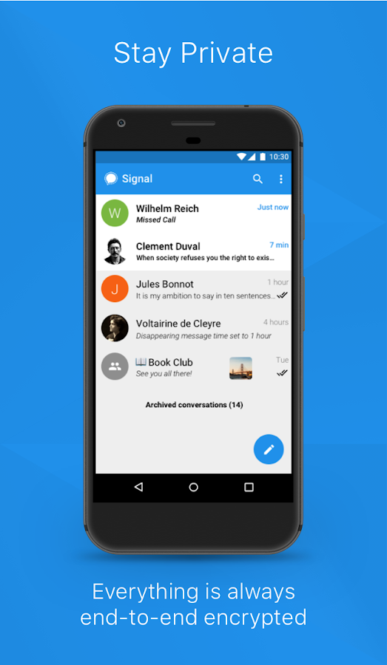
Chat, csoportos chat, hanghívás, videóhívás, hangüzenet
Signal Private Messenger
Alternatíva Whatsapp-ra / Viber -re (ezek rengeteg metaadatot gyűjtenek)
Strong encryption
Titkosított chat, csoportos chat, offline chat
Titkosított telefonálás, képek küldése/fogadása
Censorship circumvention opció
Nincs metaadat tárolás
Mobilra (Android, iOS), Desktopra (Windows, Linux, iOS)
Open Whisper Systems titkosítását beépítették már appokba is: WhatsApp, FB Messenger (metaadatot azért gyűjtenek!)
Edward Snowden, a Demokrata- és a Republikánus párt ajánlásával :)

Slide 25
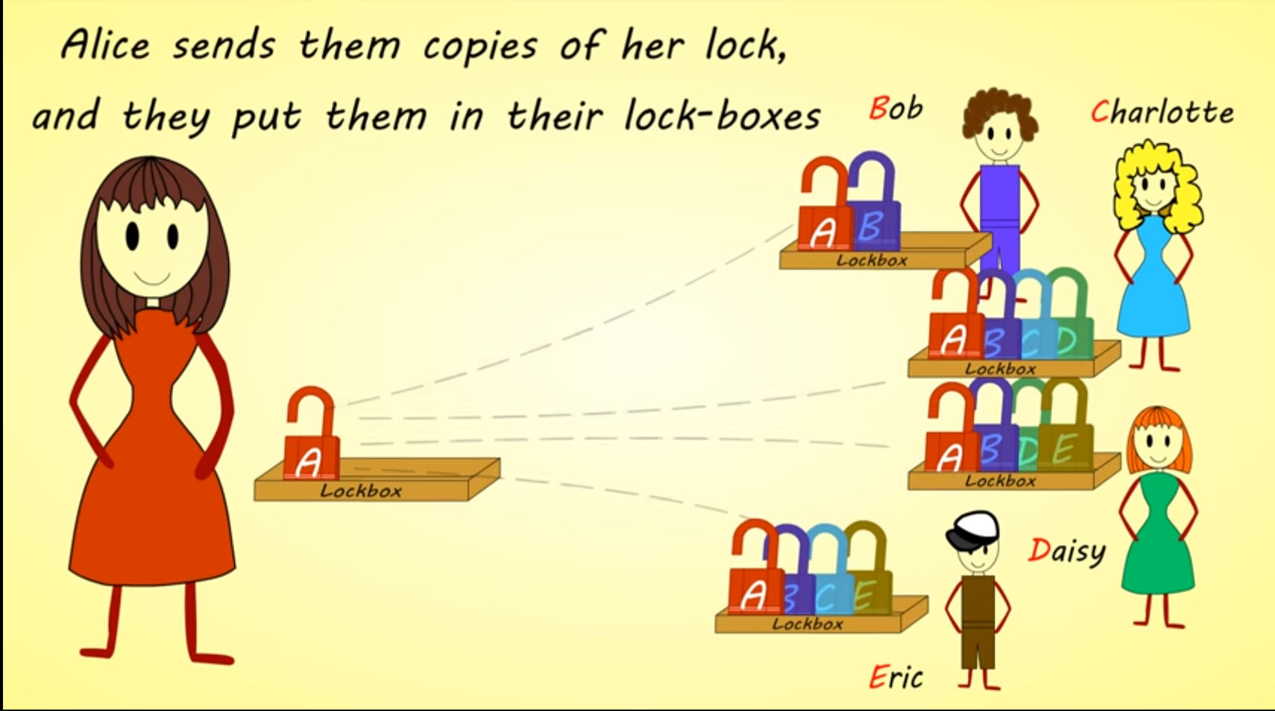
Asymetric public key encryption
Videó link:

Slide 26


Facebook, Google
Korlátozzuk le a jogosultságokat (hardening)
Google
  https://myaccount.google.com/security
Facebook
  https://www.facebook.com/settings?tab=security
  https://www.facebook.com/settings?tab=ads
  Szeparált Facebook account pl. Instagramhoz
  Profilszennyezés random oldalak, cikket, posztok kedvelésével
  Sorozatos adatszivárgási botrányok

Slide 27

Email
Google-talanítás
Nem megfelelően titkosított adattovábbítás, elektronikus kommunikáció használata orvosi, pszichológiai pácienssel, szenzitív üzleti partnerrel helytelen (Ne Gmail-ben küldjük el a laborvizsgálati eredményt)
Fizetős szolgáltatóra váltás, ahol pénzzel, nem személyes adattal fizetünk
Protonmail
  https://protonmail.com
  Titkosított az emailek tárolása
  A szolgáltató sem képes belenézni az üzenetekbe
  Nincs metaadat tárolás
  Több email cím egy felületen

Slide 28
Böngészés
Firefox/Chrome kiegészítők (extensions)
  uBlock Origin (tracker blokkolás)
  Firefox saját tracker blokkoló funkció bekapcs: Tools → Options → Privacy&Security → Content Blocking → Strict
  DuckDuckGo Privacy Essentials
  (tracker block, keresés)
Alapértelmezett kereső váltás Google-ról
  duckduckgo.com (ddg.gg)
  startpage.com (anonimizált Google keresés)
Tor browser, Tor network
  Extrém esetekben, ha az anonimitás nagyon fontos

Slide 29
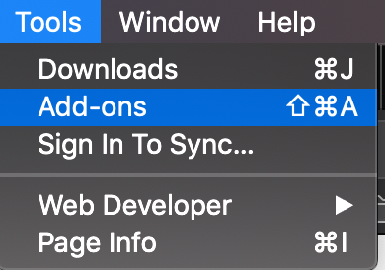
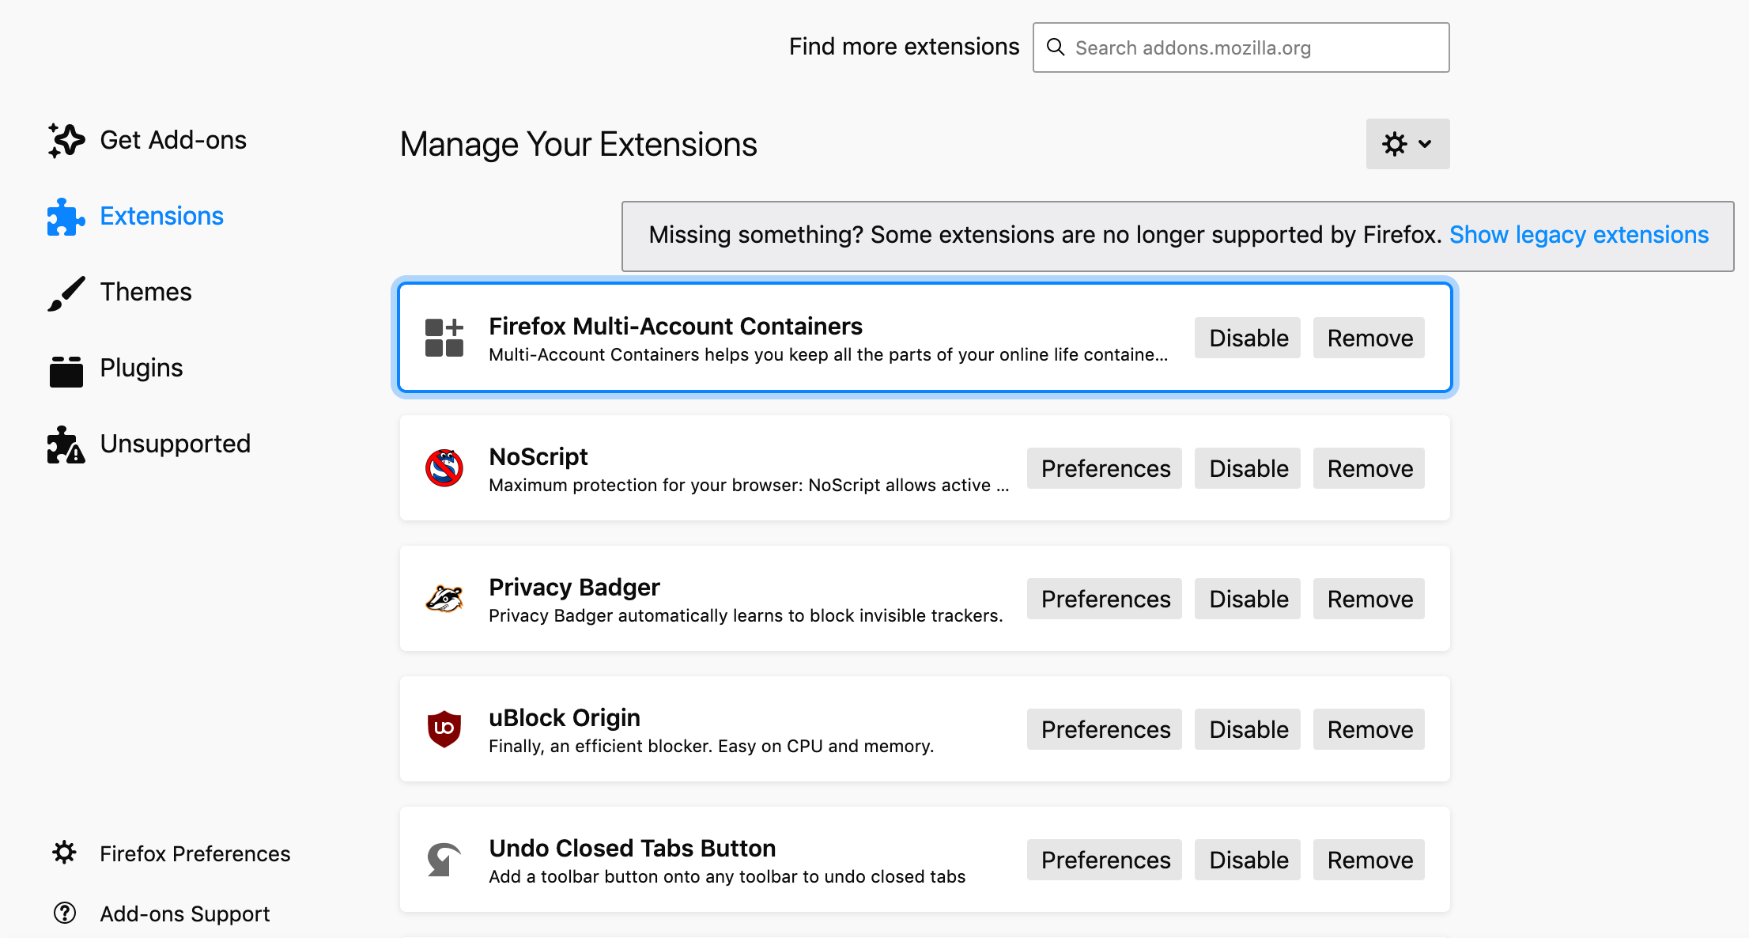
Böngészés II – Firefox konténerek (containers)

Slide 30
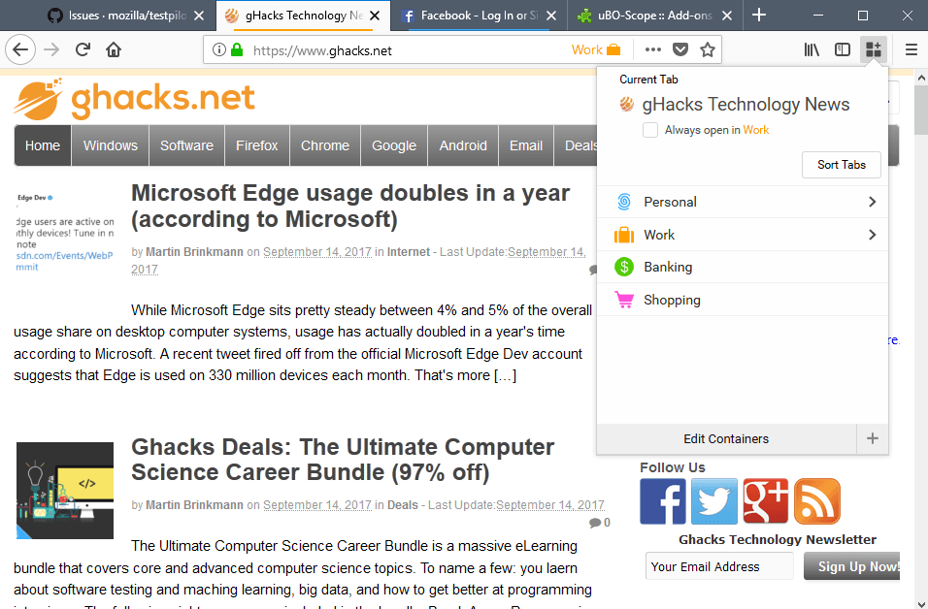
Böngészés III – Firefox konténerek (containers) II.

Slide 31
Böngészés IV – Böngésző előzmények teljes törlése
Időnként ajánlott elvégezni
Firefox
  a felső menüsort az "Alt" gombbal tudjuk megjeleníteni
  Tools menü → Options → Privacy&Security → History → Clear History
  "Time range": "Everything", minden négyzetet kattintsunk be
  "Clear Now" gomb
Chrome
  https://support.google.com/accounts/answer/32050

Slide 32
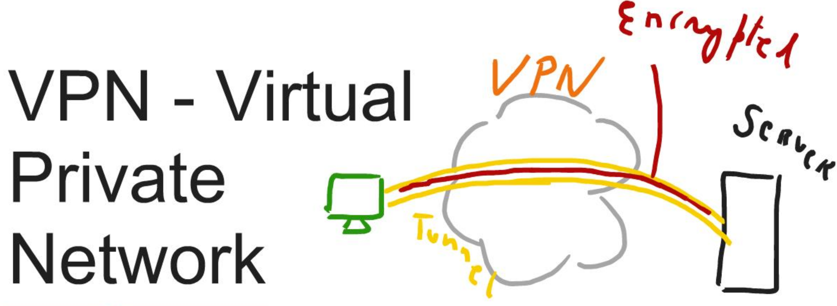
VPN: Virtual Private Network
Eredetileg táv-admin célokra készült
Netszolgáltató már csak a VPN szerver forgalmat látja
ProtonVPN
  https://protonvpn.com
  Windows, Linux, OSX
  Android
  iOS

Slide 33



Online szolgáltatások I.
Online jegyzetelő: Standard Notes
  https://standardnotes.org
  Titkosított adatbázis, Opensource
  Online felület, Windows, Linux, OSX, Android, iOS kliens
  Egyes jegyzetlapokra külön jelszóvédelm
Cloud tárhely: sync.com
  Titkosított file-ok
  Nincs metaadat tárolás
  Multiplatform
File küldés interneten: Firefox Send
  https://send.firefox.com (1 – 2.5 GB)
  E2EE (End to End Encryption)
  Nincs metaadat tárolás

Slide 34
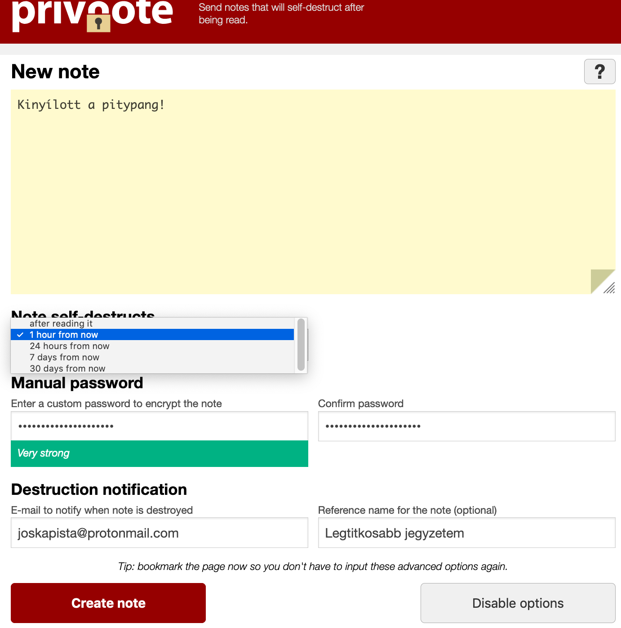
Online szolgáltatások II.
Szenzitív szöveg küldés: Privnote
  https://privnote.com
  Példa: jelszó elküldése
  Egyedi jelszóval védett
  Megsemmisülési feltételek választása
  Email értesítő elolvasásról

Slide 35

Összefoglalás
Ne félj, de ne is bagatelizáld!
Társadalmi szabadságjog, nem csak személyes ügy
Igen, lehetséges tenni
Használd a meglevő alternatívákat
Szánj rá némi energiát, a kényelem ne írjon felül mindent
Ne egyszerre csináld a váltást, hanem fokozatosan
Ne személyes adattal, hanem pénzzel fizess

Slide 36
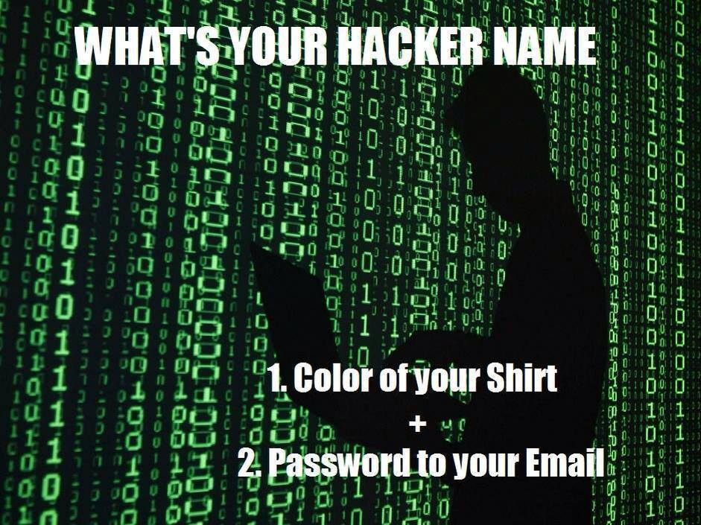
The End
- “Miért könnyű behatolni bármelyik kommunista számítógépébe?
- “?”
- Mert egy a jelszó: "tartós béke"

Slide 37
Linkek
http://maganelet.hu
https://index.hu/tech/helpdeszka/2019/03/05/netbiztonsagi_kalauz_kiberbiztonsag_adatvedelem_jelszo_adathalaszat_titkositas/
https://spreadprivacy.com/how-to-remove-google/
https://g7.hu/tech/20190406/a-youtube-tisztan-uzleti-erdekbol-orjiti-meg-az-emberiseget
https://surveillancematters.com/nyitooldal/

Slide 38
Idézet Moxie Marlinspike-tól
Egy gondolatmenet Moxie Marlinspike-tól, a Signal titkosítását készítő volt anarchistától – társadalmunk átalakulásáról :
“Imagine if there were an alternate dystopian reality where law enforcement was 100 percent effective, such that any potential offenders knew they would be immediately identified, apprehended, and jailed,” he wrote. “How could people have decided that marijuana should be legal, if nobody had ever used it? How could states decide that same-sex marriage should be permitted?”
...
"What’s often overlooked, however, is that these legal victories would probably not have been possible without the ability to break the law."
...
"Women’s rights activists in Latin America who help women find abortions use Signal. So do North Korean defectors evading Kim Jong-un’s spies. Attorneys at the National Lawyers Guild use it to speak about clients. Members of Hands Up United, one of the groups leading the Black Lives Matter movement in Ferguson, Missouri, two years ago, started using Signal after noticing police cars following them home or parked outside of their meetings and strange tones and dropped calls on their cell phones."

